Slide 1
Graph
Dr. Seung Chul Han
Dept. Computer Engineering
Myongji University

Slide 2
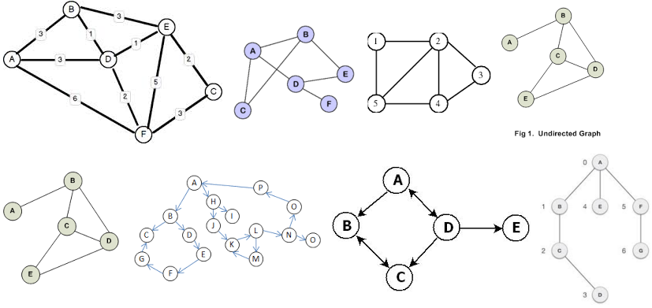
Graph
G={V,E} V: set of vertex, E: set of edges
Directed/undirected

Slide 3
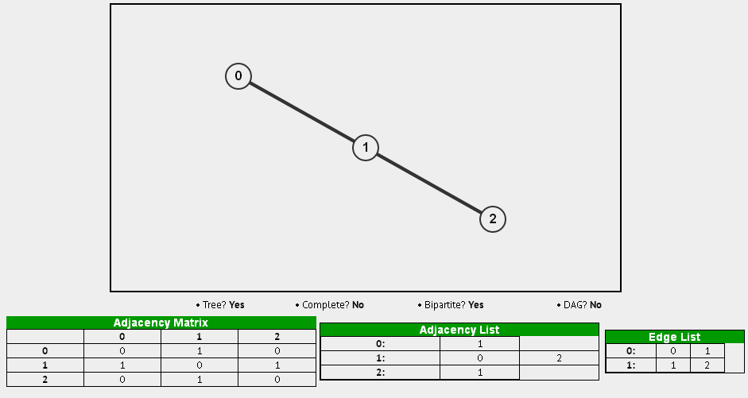
Graph representation 1: Array

Slide 4
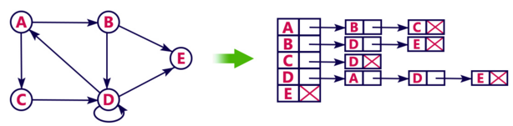
Graph representation 2: Linked List

Slide 5
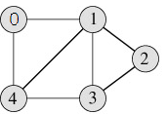
Quiz. 다음을 Array와 Linked List로 표현

Slide 6
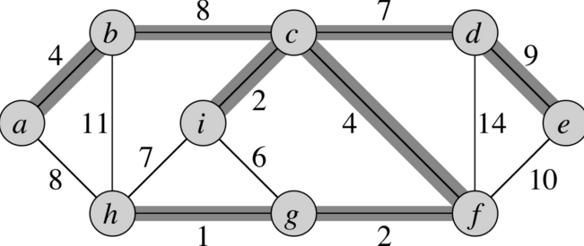
Spanning Tree
G={V,E} undirected이고 각 edge (u,v)에 값이 있을때,
모든 노드들을 연결하며 최소 edge값들을 갖도록 연결한 트리
Notes:
모든 노드들이 연결되지만 사이클이 없는 것 하나의 그래프에는 여러개의 스페닝 트리가 존재할수있다.

Slide 7
Kruskal’s Algorithm
1. 모든 edge들을 작은 값부터 정렬;
2. 작은 값의 edge부터 하나씩 뽑아서, cycle을 만들지 않으면 포함;
3. 모든 vertext가 연결될 때까지 2를 반복;

Slide 8
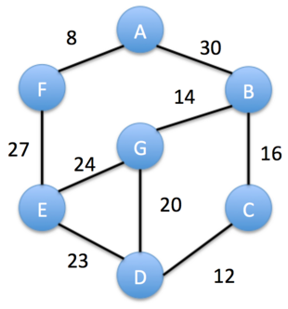
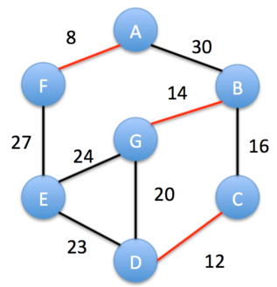
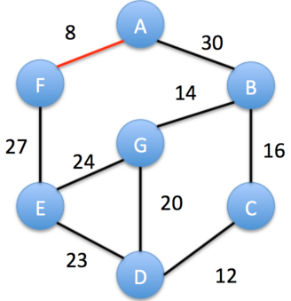
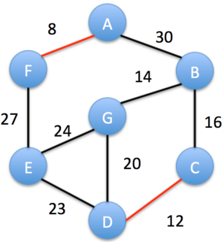
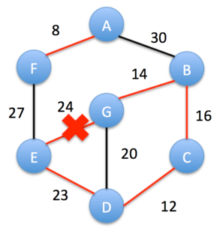
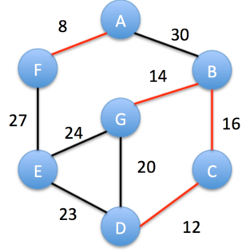
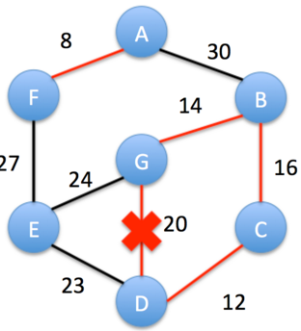
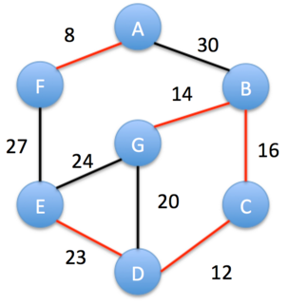

Slide 9
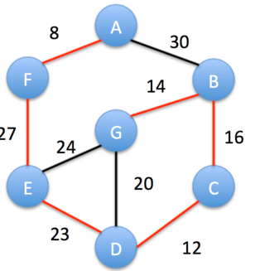

Slide 10
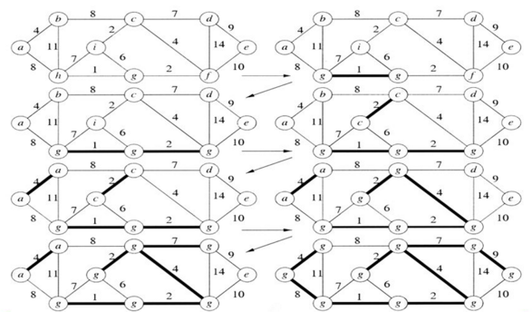

Slide 11
Prim’s Algorithm
1. 임의의 vertex선택;
2. 선택된 vertex들 중 최소 값을 갖는 edge와 연결된 vertext를 선택;
3. 모든 vertext가 연결될 때까지 2를 반복;

Slide 12
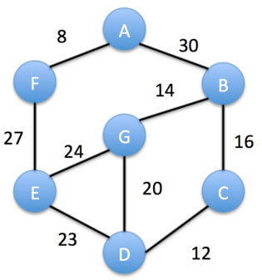
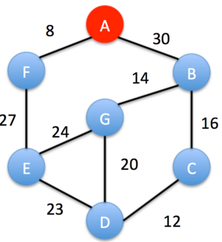
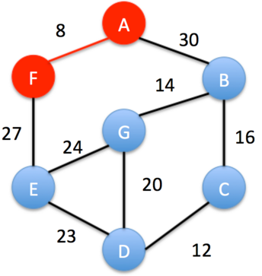
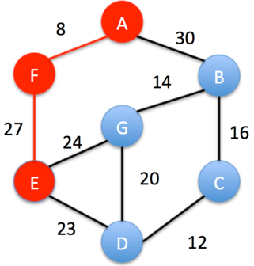
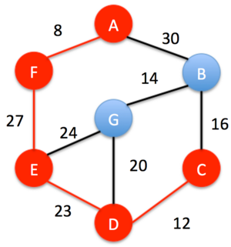
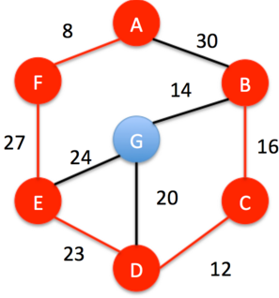
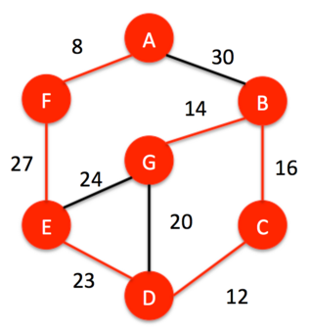
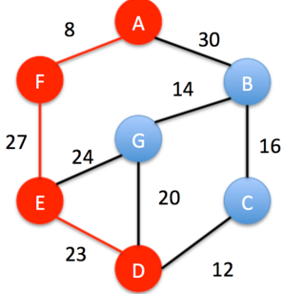

Slide 13
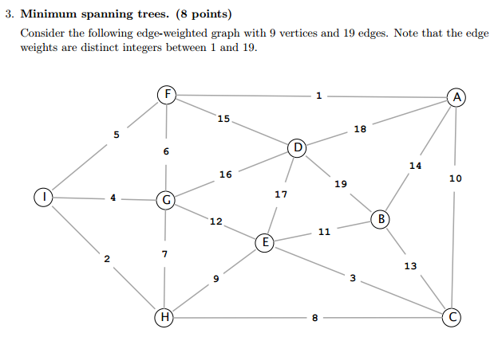
Quiz. www.cs.princeton.edu/courses/archive
Kruskal’s algorithm
Prim’s algorithm

Slide 14
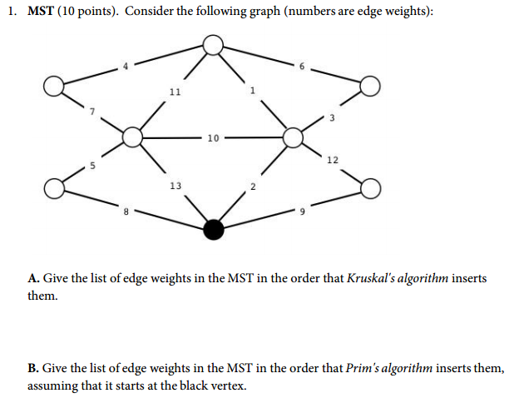

Slide 15
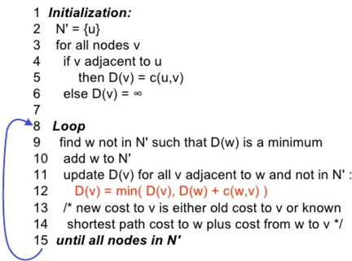
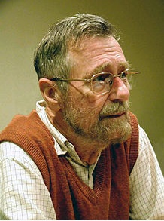
Single Source Shortest Path
Dijkstra’s Algorithm
Weighted, directed, positive graph

Slide 16
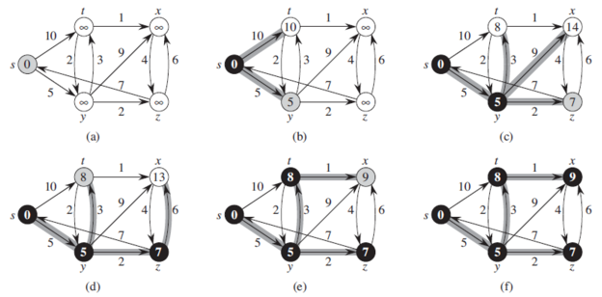

Slide 17
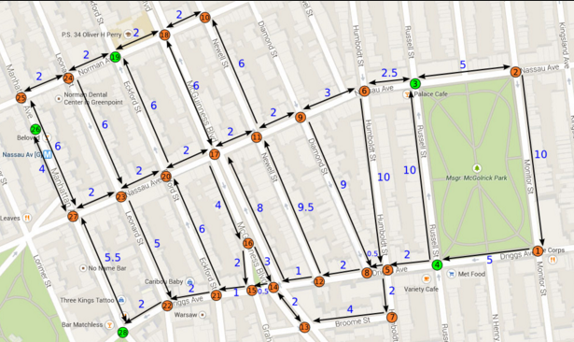

Slide 18
그 외 shortest path algorithms
Bellman-Ford Algorithm
Edge 값이 negative도 가능
Floyd-Warshall Algorithm
- All pairs shortest paths, no negative

